Slide 1


Jevreji i Jazz
Jevrejska opština Beograd- Šabat online susreti
Vladimir Simić

Slide 2

Sadržaj
Teme
01
02
03
Uvod
Jevreji i Jazz
Jazz u Izraelu
Šta je Jazz?
Jazz - Kratka istorija
Šta ih povezuje?
Najpoznatiji Jazz muzičari jevrejskog porekla
Kratka istorija
Najpoznatiji Jazz muzičari Izraela
Jazz i ja

Slide 3

Cilj i kako ga ostvariti?
Prezentacija slajdova
Služanje Muzike
Diskusija
Priča o Jazz muzičarima koje poznajemo

Slide 4
Uh kakav izazov!
Nisam bio svestan zadatka
Ima puni građe –izneneđujuće mnogo
Nije obrađeno –recimo Veliku Britaniju i tamošnju situaciju a ima indicija da je uticaj bio veliki
Nije obrađena Jugoslavija i Srbija
Nije obrađen SSSR i Rusija
Nije obrađena Daleki Istok, Afrika itd.

Slide 5

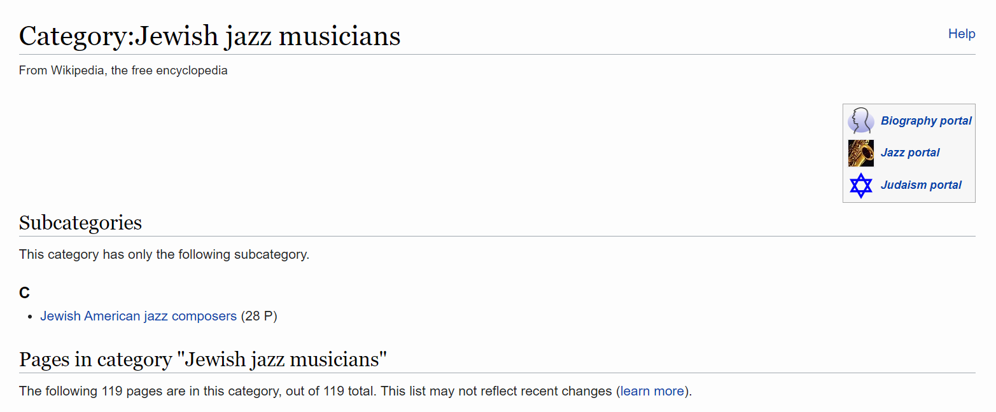
Da li ih ima mnogo?
https://www.serbailmu.live/host-http-en.wikipedia.org/wiki/Category:Jewish_jazz_musicians
119 na spisku WIKI

Slide 6

Šta je Jazz?

Slide 7
Šta je Jazz?
Teško definisati i opisati
Džez muzika je širok muzički stil koji se izdvaja složenom harmonijom, sinhronizovanim ritmovima i snažnim naglaskom na improvizaciju. To je muzički stil koji potiče početkom 20.
Za mnoge je džez bio najvažniji umetnički razvoj 20 veka.
Sve to zajedno u muzičkom izrazu i obliku
Ljubav
Duh
Slobodu
Patnju
Bol
Pravdu

Slide 8
Šta je Jazz?
• "Džez je vrsta muzike crnoameričkog porekla koju karakterišu improvizacija, sinhronizacija i redovan ritam, a obično se svira na mesinganim i drvenim instrumentima."
• Džez je teško definisati jer je apsorbovao muzičke uticaje iz celog sveta.

Slide 9
Šta je Jazz?
Sigurno je jedini umetnički izraz USA, sve ostalo u USA su kopije ostalih delova sveta.
Mnogo ljudi u USA kažu da je džez jedina prava američka umetnička forma. “To je zato što je počelo ovde, pre stotinak godina, na poljima gde su crnci radili kao robovi i pevali da im prođe vreme, da se izraze i održe u životu kulturu i tradiciju svojih afričkih domovina i pozivali komšije, druge da im se priključe.”

Slide 10
Džez je jedinstven
Jedna stvar koju treba znati kada gledate džez je da je to veoma jedinstven žanr muzike. Veliki akcenat se stavlja na pronalaženje sopstvenog individualnog stila kao muzičara. Dva izvođača mogu da zvuče potpuno drugačije čak i kada sviraju isti instrument. Džez muzičari sviraju pesme u različitim stilovima i takođe vole da improvizuju solo i druge male delove pesama.
Pesma koju ste čuli na desetine puta još uvek može da bude sveža kada je džez bend svira uživo. Džez je u osnovi umetnička forma sama po sebi i zato je muzičari svuda toliko poštuju. Neki ljudi su čak džez nazivali američkom klasičnom muzikom. To je žanr koji je sposoban da izrazi širok spektar različitih emocija i žanr ima toliko raznovrsnosti u poređenju sa većinom drugih žanrova muzike.

Slide 11
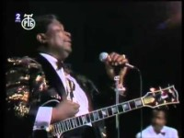
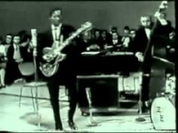
Blues da ne zamenimo
Dilema da li je to Jazz ili ne?
Bluz je stil muzike koji su stvorili Afroamerikanci krajem 19. Razvila se iz narodne muzike, duhovnih pesama i radnih pesama.
Posle Američkog građanskog rata i emancipacije robova, bluz se raširio po Americi dok je afroamerički narod sada bio slobodan da putuje.
Bluz je postao popularan u gradovima kao što su Čikago i Detroit.
Bluz bi prvobitno izveo solo pevač sa gitarom ili bendžoom.
Stihovi bluz pesme bili bi puni emocija i pričali bi priču o životu i čežnja za boljim danima.
Dve dimenzije bluza!

Slide 12
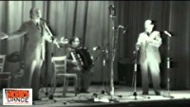
Klezmer (Yiddish: קלעזמער) )
je instrumentalna muzička tradicija Aškenazi Jevreja centralne i istočne Evrope.
Suštinski elementi tradicije uključuju plesne melodije, ritualne melodije i virtuozne improvizacije koje se sviraju za slušanje; ovo bi bilo odigrano na venčanjima i drugim društvenim događajimaa.
Muzički žanr je ugradio elemente mnogih drugih muzičkih žanrova uključujući Otomanske, Grčke, Rumanske, muzika Baroka, nemačke i slovenske narodne igree, i religioznu jevrejsku muziku.
Kako je muzika stigla u SAD, izgubila je neke od svojih tradicionalnih ritualnih elemenata i usvojila elemente američkog big benda i popularne muzike.
Među klezmerima evropskog porekla koji su popularizovali žanr u Sjedinjenim Državama 1910-ih i 1920-ih bili su Dejv Taras i Naftule Brandvajn; pratili su ih muzičari američkog porekla kao što su Maks Epstajn, Sid Bekerman i Rej Musiker.
Ova vrsta muzike je ponovo počela da se popularizuje krajem sedamdesetih godina prošlog veka u takozvanom Klezmer Povratku.

Slide 13


https://www.youtube.com/watch?v=iSU0UG4VSEI
Shalom Alechem - Barcelona Gipsy Klezmer Orchestra Live

Slide 14

Kratka istorija Jazz

Slide 15
Stilovi Jazz
Early Jazz
Big Band & Swing Music
Bebop
Gypsy Jazz
Hard Bop
Cool Jazz
Modal Jazz
Latin Jazz
Free Jazz
Fusion
Modern Jazz

Slide 16
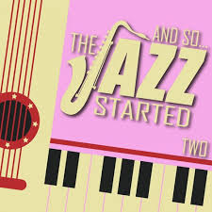

Kako je nastao Jazz?
https://youtu.be/RVmkCfrhqns
Radio snimak 1948 godine
Deni Key
Virginia Mayo
Laurindo de Almeida,
Nestor Amaral, Cariocas Boy
Louis Armstrong,
Benny Goodman,
Golden Gate Quartet,
Tommy Dorsey,
Lionel Hampton...

Slide 17
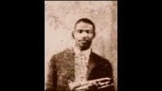
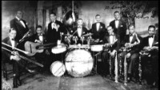

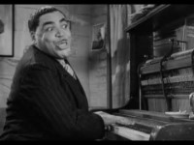
Početak – videli ste film
Prvi džez snimak napravljen je 1917. godine (Original Dixieland Jazz Band).
1920s Jazz (Trad jazz, New Orleans jazz & Early jazz, Diksilend)
Rani džez razvio se 1910-ih u Nju Orleansa, pošto su muzičari kombinovali uticaje uključujući ragtime, bluz i marširajuću muziku.
King Oliver
BiX Beiderbecke
Louis Armstrong
Sidney Bechet
Kid Ory
Fats Waller

Slide 18

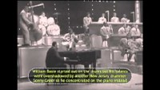
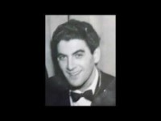
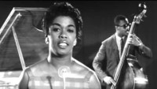
Big Band & Swing Music
Od početka tridesetih pa sve do kraja četrdesetih godina prošlog veka Big bend i Swing bend su bili najpopularniji stil muzike u SAD. Bendovi koji obično sadrže između 11 i 20 muzičara su svirali muziku koja je kombinovala pasuse ansambla, sa solo sekcijama sto bi zabavljalo veliku publiku plesača.
Duke Ellington
Benny Goodman
Count Basie
Glenn Miller
Artie Shaw
Ella Fitzgerald
Billy Holiday
Sarah Vaughan

Slide 19
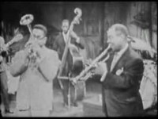
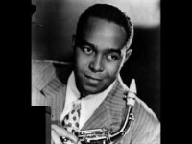
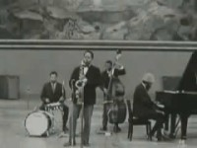
BEBOP
Big Bendovi su muzičarima pružili priliku da eksperimentišu sa različitim pristupima improvizaciji. Dok su članovi Big Benda, saksofonista Čarli Parker i trubač Dizi Gilespi počeli da razvijaju visoko virtuozan i harmonično napredan stil poznat kao "bebop", onomatopoejska referenca na ritmičke udarce koji se čuju u muzici.
Parker i Gilespi izvodili su svoju muziku u malim ansamblima širom zemlje, a muzičari su hrlili da čuju novi pravac kojim džez ide. Intelektualni pristup i tehnički objekat ovih pionira bebopa postavili su standard za današnje džez muzičare. Među ostalim uticajnim bebopima su Thelonious Monk i Max Roach.

Slide 20
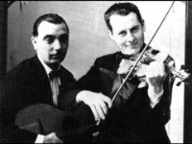
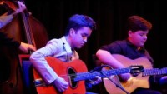
Gypsy Jazz
Guitarista Django Reinhardt i Violinista Stéphane Grapelli stvorio je prvu veliku evropsku džez grupu kada su osnovali Quintette du Hot Club de France krajem tridesetih.
Uz instrumentaciju na kojoj su bili samo gudački instrumenti, bez bubnjeva.
Gypsy jazz i dalje je popularan kao pod-žanr na koji utiče američka džez tradicija ali je veoma jedinstven stil, sa sopstvenim jezikom i repertoarom, od kojih veliki deo komponuje Rajnhart.

Slide 21
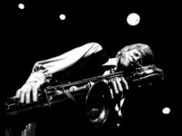
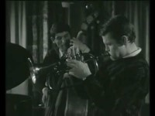
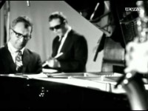

Cool Jazz
Krajem četrdesetih i tokom pedesetih godina prošlog veka mekši, opušteniji stil svirke plasiran je kao toplija alternativa '', izbezumljenom bebop koji je u to vreme bio dominantan.
Rođenje Cool je vezano za Majlsa Dejvisa, kao i kvartet Džerija Maligana.
Mnogi igrači, uključujući Stena Geca, Lija Konica, Zoota Simsa i Maligana, bili su pod velikim uticajem saksofoniste iz doba swinga Lestera Janga. Umetnici kao što su Dejv Brubek i Moderni džez kvartet koristili su složene aranžmane na koje je uticala klasična muzika.
Džez na Zapadnoj obali – donošenje na pamet slikama Los Anđelesa natopljenih suncem iz pedesetih godina prošlog veka, i muzičara kao što su Čet Bejker, Art Peper i Bad Šenk – još jedan je podrangova koji ima neki krosover sa Cool džezom.

Slide 22
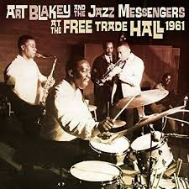

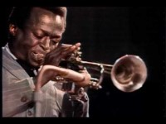
Hard Bop
Sredinom pedesetih godina prošlog veka zvuci bebopa počeli su da se stapaju sa uticajem ritma i bluza i gospel muzike, kako bi se stvorio tip muzike sa jednostavnijim melodijama i sve više uticaja bluza.
Neki ovo vide kao svesni potez ka afrocentričnom zvuku kao reakciju protiv Cool džeza, koji je stavio relativno mali akcenat na bluz.
Art Blakey’s Jazz Messengers
Trubač Clifford Brown’s group
Miles Davis’s First Great Quintet.

Slide 23
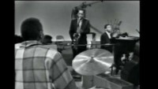
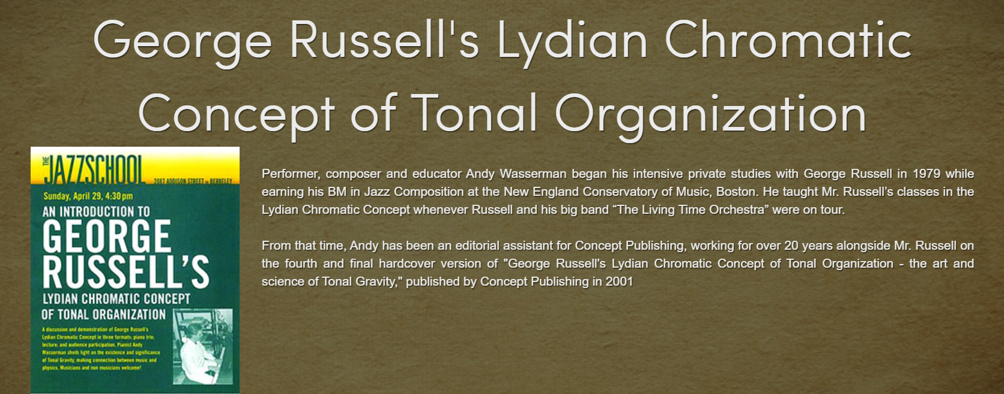
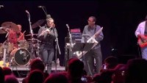
Modal Jazz
Zapadna harmonija se tradicionalno oslanja na tonalni ključni centar sa srodnim akordima i kadencama .
Modalna harmonija, međutim, zauzima akord i odgovarajuću razmeru (ili režim), gde može ostati neko vreme ili se preseliti u drugi, verovatno nepovezani režim i sklop akorda.
Džez muzičari su počeli da eksperimentišu sa komponovanju na ovaj način krajem pedesetih godina prošlog veka, inspirisani teorijskim radom George Russell.
Miles Davis ‘Milestones’ (sa albuma istog imena) i‘So What’ (Kind of Blue) su ključni rani eksperimenti, gde muzičari improvizuju veoma mnogo.
Džon Koltrejn (1926 – 1967) bi intenzivirao ovaj pristup svojim klasičnim kvartetom iz šezdesetih godina prošlog veka.
Herbie Hencock dodatno koristili 'ne-funkcionalnu harmoniju', pišući muziku koja se brže kretala između akorda i odgovarajućih razmera na ponekad iznenađujuće načine.

Slide 24
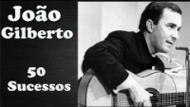
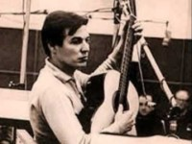
Latin Jazz
Džez je uvek uključivao ono što je Jelly Roll Morton nazvao 'španskom nijanse ', koja datira još od početka u Nju Orleansu početkom 20 veka.
Krajem 1940-ih Dizzy Gillespie pionirski svira Afro-Cuban jazz sa svojim velikim bendom, i u saradnji sa kompozitorom i perkusionistom Chano Pozoom, koji je napisao latinske džez standarde ‘Manteca’ i ‘Tin Tin Deo’.
Sredinom šezdesetih Bossa nova, fuzija brazilske sambe i džez harmonije, postao neverovatno popularan, sa američkim saksofonistom Stan Getz.
Najveće ime ovde je Brazilski gitarista/pevač Joao Gilberto,
I Antônio Carlos Jobim (1927 – 1994), Brazilski kompozitor, pijanista, gitarista, tekstopisac, aranžer i pevač- "otac bosa nove"

Slide 25
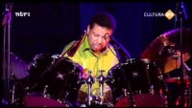
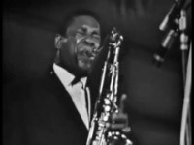
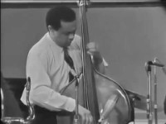
Free Jazz
Free jazz razvili su se u Americi krajem pedesetih i početkom šezdesetih, dok su muzičari nastojali da slome i odbace konvencije unutar bebopa i tvrdog bopa za koje su smatrali da su restriktivne, uključujući harmoniju i promene akorda, redovne tempove i kompozicione oblike.
Cilj Slobodnog džeza je da omogući veću slobodu izražavanja kroz potpuno slobodnu improvizaciju. Svaki umetnik, prirodno, drugačije izražava sebe ili sebe, i upravo zbog toga je Free Jazz veoma težak žanr za definisanje. Ne radi se ni o jednoj određenoj osobini ili tehnici.
Ornette Coleman (1930 – 2015) bio je američki džez saksofonista, violinista, trubač i kompozitor poznat kao glavni osnivač slobodnog džeza.
John Coltrane se priključuje i ovde i najviše je ovde bio prisutan.
Charlie Mingus (1922 –1979) Hard bop, bebop, avant-garde jazz, post-bop, orchestral jazz, free jazz

Slide 26
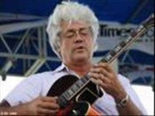

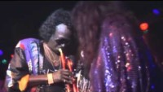
Fusion
Krajem šezdesetih džez muzičari su počeli da koriste električne instrumente i preuzimaju uticaj rok muzike i fanka koji su u to vreme bili popularni.
Larry Coryell’s Free Spirits bio važan bend rano u razvoju nove muzike, kao i kvartet Čarlsa Lojda, koji je svirao velikoj publici i bio povezan sa psihodeličnom rok scenom dana.
Miles Davis snimljene "Bitches Brew" i "In a Silent Way" iz 1969. godine, a obe su bile kontroverzne sa džez čistuncima, sa dugim melodijama i labavim, improvizovanim oblicima.
Herbie Hancock’s funky brand of fusion Sedamdesetih godina prošlog veka takođe su se ugradili elementi diskoteke i duše, dok su drugi, poput Vremenske prognoze i nekih samostalnih radova Vejna Šortera koristili zamršene oblike i akordne sekvence.

Slide 27
Smooth jazz
Smooth jazz je komercijalno orijentisan, pravac džez a, koji je došao do ugleda osamdesetih godina, premeštajući poduhvate jazz fusion iz kojeg je nastala. Izbegava se improvizacija, naglašavanje melodične forme i veći deo muzike je u početku bio "kombinacija džeza sa lako slušajućom pop music i lagan R&B".[
Sredinom sedamdesetih u Sjedinjenim Državama bio je poznat kao „Smooth radio", a do osamdesetih godina prošlog veka nije bio naziva " Smooth džez".

Slide 28
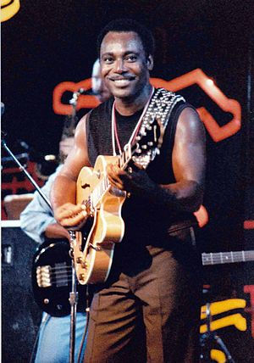



Smooth poznata imena
Grover Washington, Jr. (1943 –1999) mnogi su ga smatrali osnivačem Smooth džeza, radeći kao istaknuti tekstopisac i talentovani saksofonista
George Benson (1943- ) gitarista
1990, Bensonu je dodeljena počasna nagrada Doktorat muzike na Berklee College of Music.
SADE (1959-) Britanska pevačica, tekstopisac i glumica rođena u Nigeriji, poznata kao pevačica. Jedna od najuspešnijih britanskih ženskih umetnice u istoriji, često je prepoznata kao uticaj na savremenu muziku. Njen uticaj na muziku priznat je u Velikoj Britaniji dodelom nagrade oficira Reda Britanske imperije 2002.

Slide 29
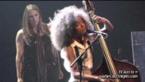


Modern Jazz
Kao što ime sugeriše, ‘modern’ jazz u velikoj meri zavisi u kojoj eri živite ili posmatrate istoriji ove vrste muzike.
Da četrdesetih godina prošlog veka, na primer, bebop se smatrao modernim u poređenju sa zamahom big benda koji je došao pre njega.
Ali, u džezu 21. veka obično mislimo na vrstu muzike koja je nastala od devedesetih pa nadalje i pokriva niz podžanrova na aktuelniji način od stilova kao što su swing, bebop i modalni džez.
Međutim, kao i uvek, linije mogu biti zamagljene i mogu da sadrže elemente svih ovih stilova.

Slide 30
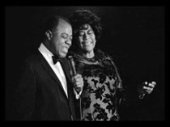
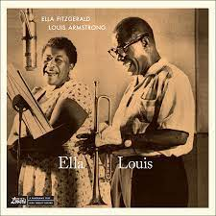
Ako pitate za 5 najpoznatijih Jazz pesama
U 100% slučajeva među prvih 5 spadaju i
Summertime – Ella Fitzgerald & Louis Armstrong

Slide 31
Jazz i Jevreji –šta ih povezuje?

Slide 32

Autor posmatra jevrejski identitet kroz džez u kontekstu okolne američke kulture, verujući da su američki Jevreji koristili džez da konstruišu tri vrste identiteta:
da postanu više Amerikanci,
da istaknu svoj manjinski autsajderski status i
da postanu više Jevreji.
Jevrejski muzičari su od početka koristili džez u sve tri ove svrhe, ali se akcenat vremenom promenio.
Dvadesetih i tridesetih godina prošlog veka, kada su Jevreji viđeni kao strani, Jevreji su koristili džez da naprave inkluzivniju Ameriku, za sebe i za crnce, usavršavanje svog američkog identiteta.
Počevši od četrdesetih godina prošlog veka, kako su Jevreji postajali sve prihvaćeniji u mejnstrimu, koristili su džez da se "ponovo manjinizuju" i izbegnu preterano asimilaciju kroz identifikaciju sa Afroamerikancima.
Konačno, počevši od šezdesetih godina prošlog veka kako su etnički stavovi postali preovlađujući u Americi, Jevreji su koristili džez da istraže i unaprede svoje identitete Jevreja u multikulturalnom društvu.
Charles Hersch
Cleveland State University
Knjiga „Jevreji i džez:
Improvizacija etničke pripadnosti „

Slide 33
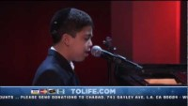
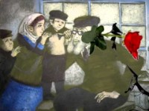
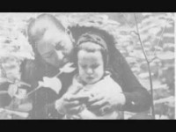
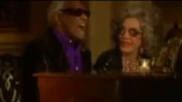
Jedna pesma koja može da pokaže

Slide 34
Ove prve veze možda najbolje objašnjava sam Luj Armstrong
Kako ga je Armstrong opisao godinama kasnije, u kratkim memoarima "Luj Armstrong + jevrejska porodica u Nju Orleansu, La, Godina 1907", Jevreji su patili tokom istorije čak i više od Crnih. Kako kaže, Jevreji su "imali sopstvene probleme – zajedno sa teškim vremenima iz nacionalnosti drugih belih ljudi koji su osećali da su bolji od jevrejske rase... Imao sam samo 7 godina, ali sam lako mogao da vidim bezbožni tretman koji su Belci činili siromašnoj jevrejskoj porodici za koju sam radio."
Bez obzira na lokalni antisemitizam, jevrejske porodice su sebe smatrale srećnim. U poređenju sa pogromima sa kojima su se susreli pod vladavinom ruskog cara, život je sada bio pun nade. Bili su slobodni da žive gde god su izabrali (i mogli sebi da priušte) i da žive kako god žele.
Karnofskijevi, jedna od ovih jevrejskih porodica, bili su rešeni da unaprede svoj dom i posao u svojoj novoj domovini. Svakog jutra, u 5 ujutru, jedan od starijih dečaka, ili Aleks ili Moris, krenuo je u svoje svakodnevne obilaske kao kolekcionar otpada. Skupljao je flaše, kosti i krpe koje su mu ljudi prodavali za novčiće, a onda ih prodavao ili trampio za profitabilniju robu.
Armstrongovim rečima: "Moris mi je kupio Limeni rog. Da duvaju i duvaju, vrsta Limenog roga koju koriste na zabavama da prave buku, dok slave. Deci se svidelo."

Slide 35

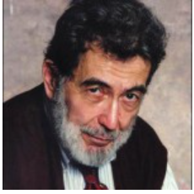

Novinar koji prati Jazz
(1925 – 2017)
Nat Hentoff je jedan od glavnih autoriteta za džez kulturu i istoriju.
Hentoff je bio kolumnista za: Down Beat, JazzTimes, Legal Times, The Washington Post, The Washington Times, The Progressive, Editor & Publisher and Free Inquiry.
Bio je pisac za The New Yorker, The New York Times, Jewish World Review, The Atlantic, The New Republic, Commonweal, i Enciclopedia dello Spettacolo.
Dobio je mnogo nagrada: Guggenheim Fellow, American Bar Association's Silver Gavel Award, American Library Association’s, honorary Doctorate of Laws, National Press Foundation, NEA Jazz Masters, In 2005, bio je jedan od prvih dobitnika Human Life Foundation's "Great Defender of Life" award.

Slide 36


History: Black-Jewish Jazz Family in Action
Jazzed Magazine • Guest Editorial March 2013
Black Sabbath: The Secret Musical History of Black-Jewish Relations.
Na prvoj strani knjižice koja prati Black Sabbath, postoji
citat Reja Čarlsa koga sam intervjuisao više puta, ali mi nikada ranije nije rekao
ovo.
“Ako neko osim Crnca ikada otpeva pravi bluz, to će biti Jevrej.
Oboje znamo kako je to biti tuđa stolica.” 1976

Slide 37
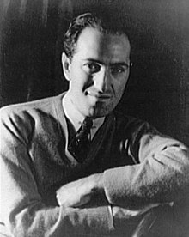
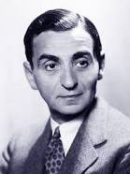
Jevrejski uticaj u džez komponovanju
Samo kao primer – jer je većina muzičara bila ili jesu kompozitori
• George Gershwin
— It Ainlt Necessarily So
— Summertime
Irving Berlin
— What'll I Do

Slide 38
Poznati Jazz muzičari Jevreji

Slide 39
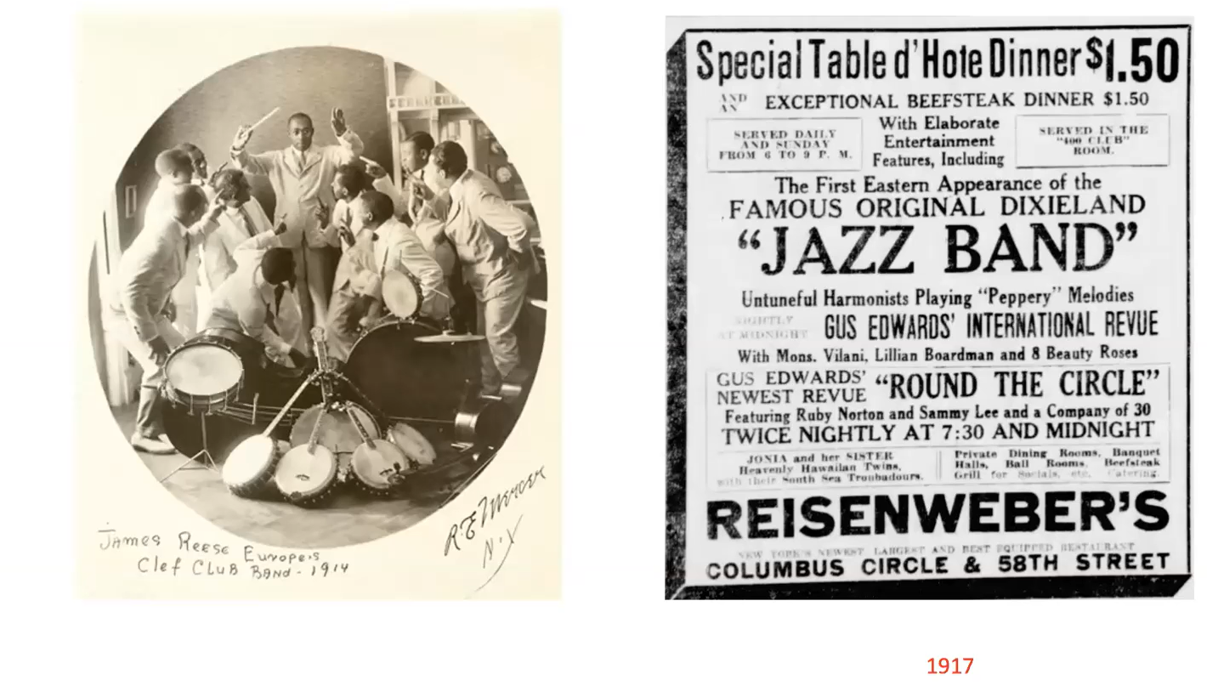
Uvek su bili prisutni u bilo kom obliku i delovanju

Slide 40
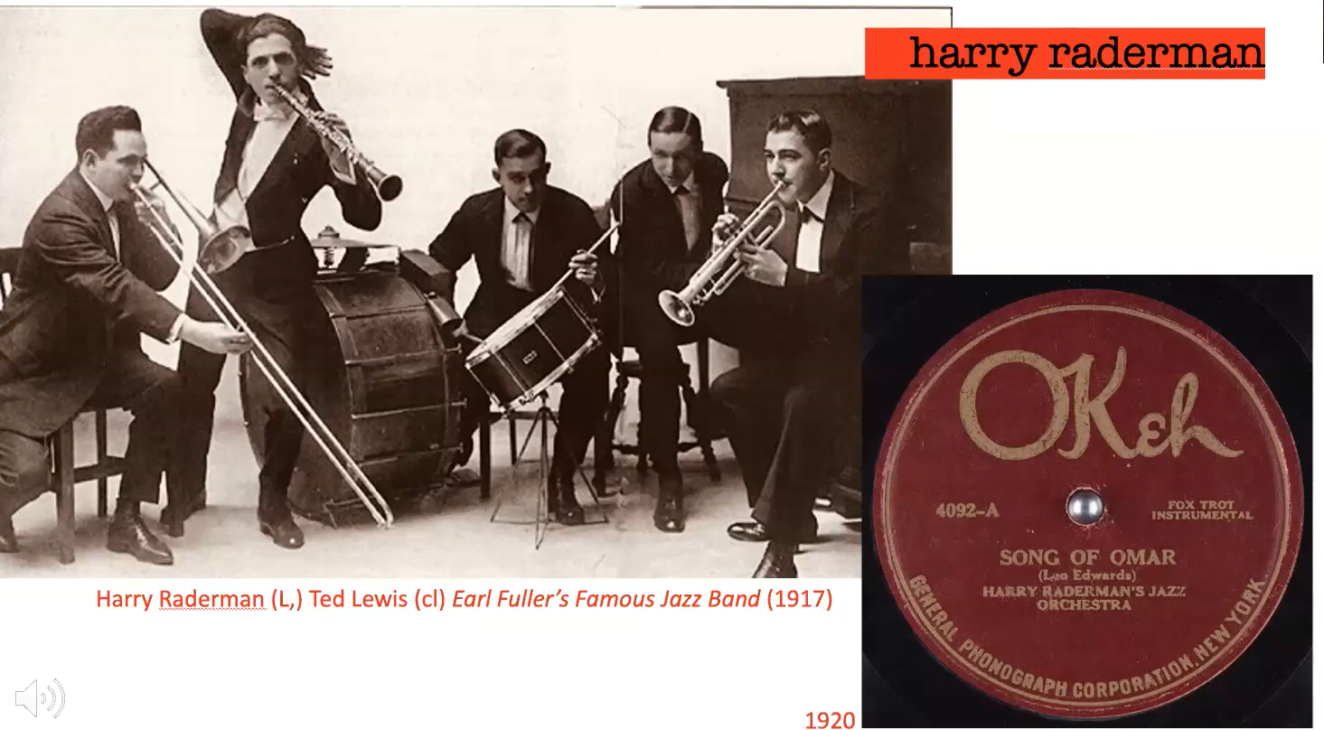
Među prvim diksi orkestrima

Slide 41
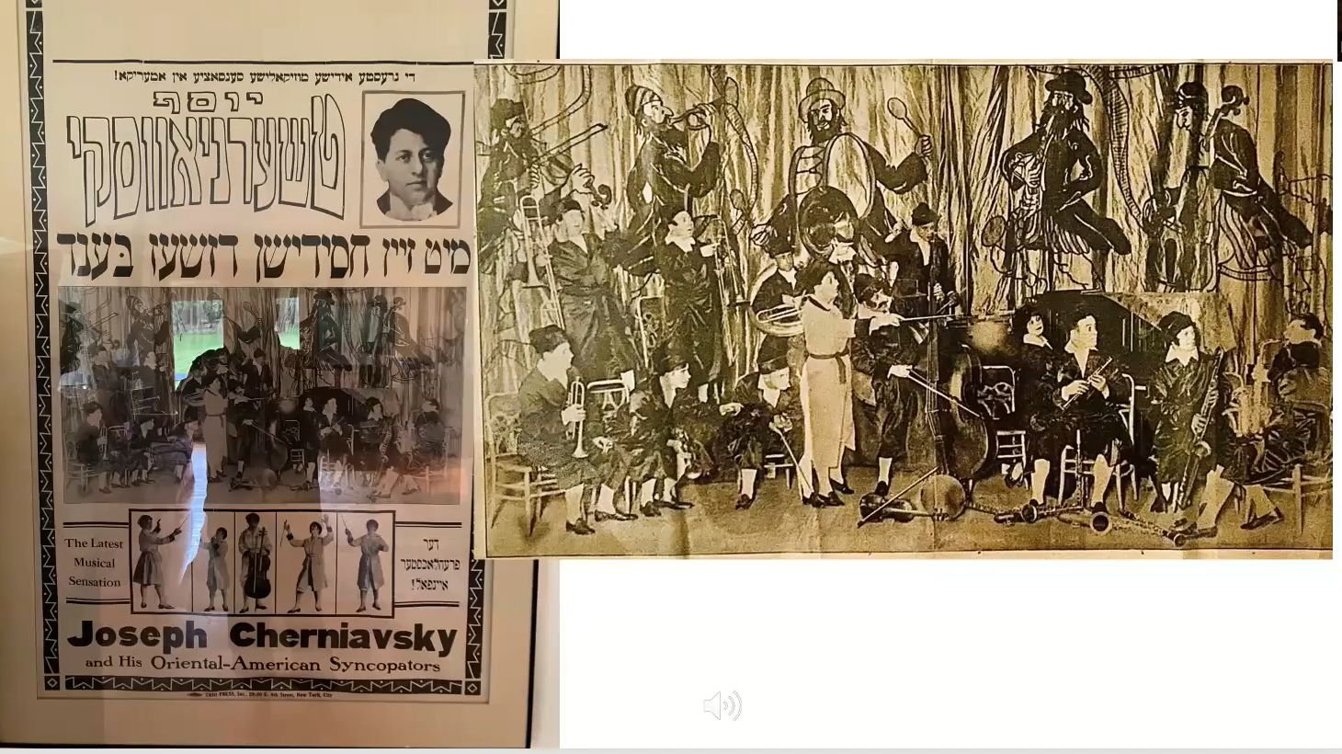
Ukrajinski Jevrejin veoma popularan

Slide 42
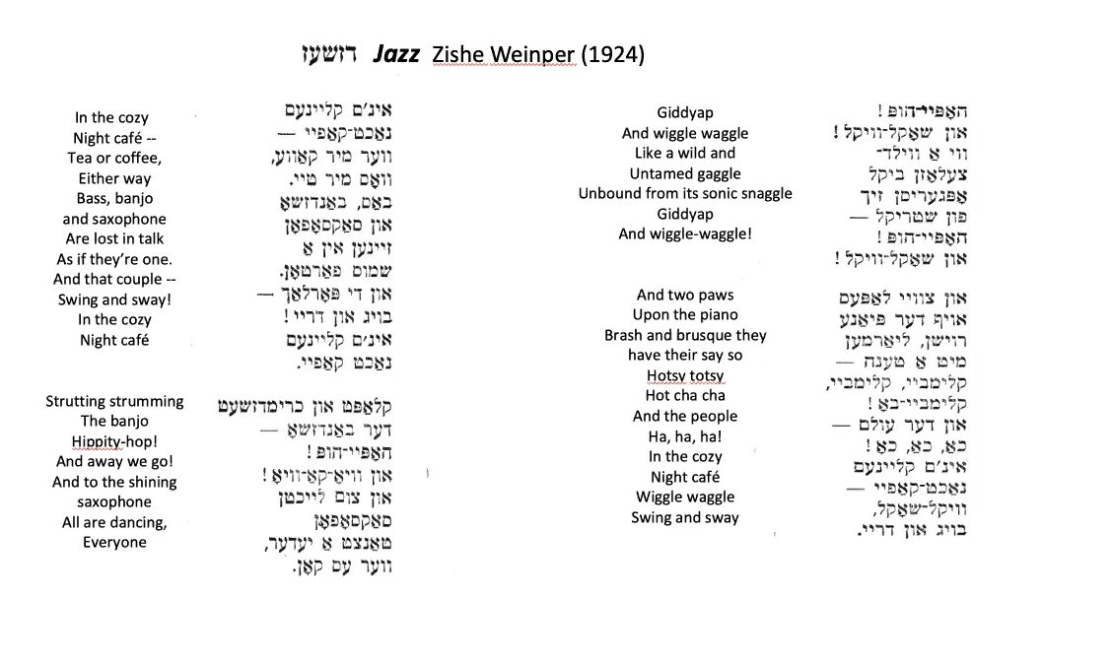
I jedna pesma je napisana ....

Slide 43
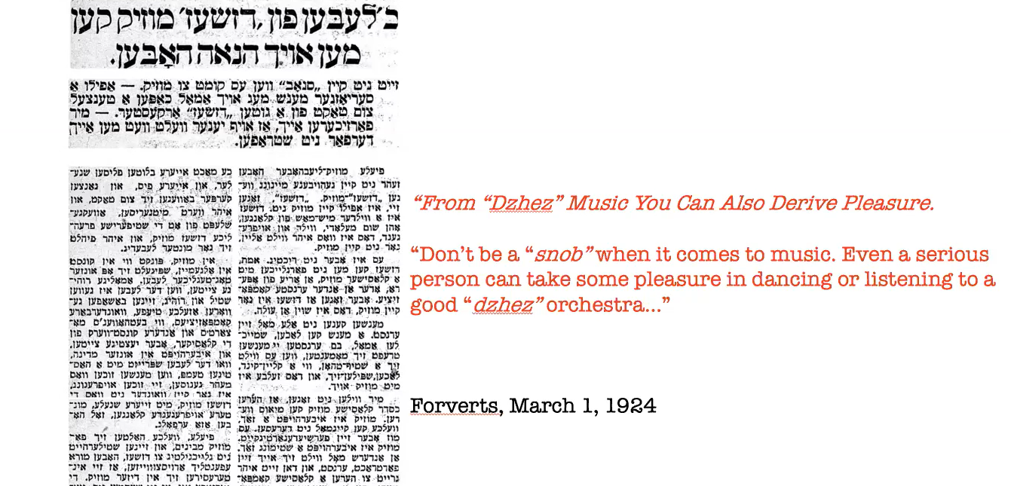
Borba za primenu i promenu kulture i stavova...

Slide 44
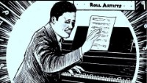
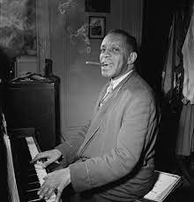
Jevreji koji su promenili zvuk džeza
1. Willie “The Lion” Smith (1893-1973)
Rani džez velikan, pijanista Smit bio je sin jevrejskog oca, Frenka Bertolofa. Navodno je naučio hebrejski od rabina za koga mu je majka radila, a prema svemu sudeći imao je bar micva sa 13 godina. U stvari, govorio je "Ljudi ne mogu da shvate da imam jevrejsku dušu i da pripadam toj veri." Prema njegovoj autobiografiji, kasnije je dugo bio kantor za jevrejsku zajednicu u Harlemu.
https://youtube.com/clip/Ugkx3gb9pq7JhiaQvRsuFRO1wZH9O9om-A4t

Slide 45
Jevreji koji su promenili zvuk Džeza
George Gershwin , Jacob Gershwine; 1898 –1937) bio je američki pijanista i kompozitor, čije su kompozicije obuhvatale i popularne i klasične žanrove. Među njegovim najpoznatijim delima su orkestarske kompozicije Rhapsody in Blue (1924) An American in Paris (1928), "Swanee" (1919) and "Fascinating Rhythm" (1924), džez standardi "Embraceable You" (1928) "I Got Rhythm" (1930), i operu Porgy and Bess (1935), "Summertime".

Slide 46
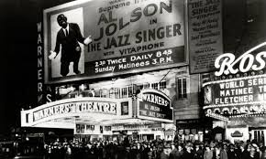

Al Jolson
Jevreji koji su promenili zvuk džeza
1886 – 1950, rodio se kao Asa Yoelson u Litvaniji
Al Jolson je popularizovao džez i bio popularan pevač i zabavljač, ali se najviše pamti kao zvezda „ Jazz singer“ (1927), prvog filma sa zvukom, koji govori izmišljenu priču o sinu kantora koji postaje džez pevač.

Slide 47


Jevreji koji su promenili zvuk džeza
Benny Goodman (1909-1986)
Kralj Svinga bio je jedno od 12 dece imigranata iz Poljske i Litvanije. Njegovi prvi časovi klarineta bili su u lokalnoj čikaškoj sinagogi. Iskreno, zato što je bio belac, pomogao je da džez bude prihvatljiv, posebno svojim čuvenim koncertom u Karnegi Holu 1938.
Takođe je imao prvi integrisani bend, koji je pomogao crnim umetnicima kao što su Lajonel Hempton i Tedi Vilson da dobiju svoje šanse.

Slide 48


Jevreji koji su promenili zvuk džeza
Buddy Rich (1917-1987)
Jedan od najvećih džez bubnjara svih vremena.
„Nikad nisam išao na časove bubnjeva. U stvari, rekao je da će instrukcije samo naškoditi njegovom stilu.“
Poznat skoro koliko i po svojoj naravi kao i po igranju.

Slide 49

Jevreji koji su promenili zvuk džeza
https://www.youtube.com/watch?v=j_GQuXd9zfc
Artie Shaw (1920-2004)
Arthur Jacob Arshawsky, Zajedno sa Benijem Gudmanom, smatra se jednim od velikih džez klarineta. Takođe je bio kompozitor i vođa popularnog svingera i uživao je veliki uspeh nakon što je snimio pesmu Cole Portera “Begin the Beguine.”
Poznat je i po tome što je angažovao Bili Holidej kao svog vokala za turneju na Jugu. Nažalost, Holidej je morala da ode zbog neprijateljstva sa kojim se suočila sa publikom.
Šo je prošao kroz osam brakova, uključujući i Lanu Tarner i Avu Gardner.

Slide 50


Jevreji koji su promenili zvuk džeza
https://youtube.com/clip/UgkxzUpIIz0Mjgk7kfGypzq-fr862kp9fvO9
Teddy Charles (1928-2012)
Rođen kao Teodor Čarls Koen, Tedi je bio uticajni perkusionista (najpoznatiji na vibrafonu) i kompozitor.
Takođe je bio veoma tražen muzičar koji je svirao sa Majlsom Dejvisom, Čarlsom Mingusom i drugima.

Slide 51


Jevreji koji su promenili zvuk džeza
https://www.youtube.com/watch?v=beCGdmrP8Xc&t=41s
Stan Getz (1927-1991)
Rođen kao Stanley Gayetzky u Filadelfiji i odrastao u Njujorku. Getz bio među najpopularnijim džez muzičarima šezdesetih i sedamdesetih godina prošlog veka.
Getz nastupao u bebop i cool džez grupama.
Pod uticajem João Gilberto I Antônio Carlos Jobim, popularizovao bossa nova u SAD hit singlom "The Girl from Ipanema" .

Slide 52


Jevreji koji su promenili zvuk džeza
Lee Konitz (1927 –2020 )
Saksofonista i kompozitor, Konic je zapažen po svojim improvizacionim veštinama i druženju sa kul džez pokretom koji je poznatije započeo Majls Dejvis. Zapravo, učestvovao je na Dejvisovom "Rođenju cool " sesija.
Uspešno je nastupao u širokom spektru džez stilova, uključujući i bebop, cool jazz, i avant-garde jazz. Konitzovo druženje sa kul džez pokretom četrdesetih i pedesetih godina uključuje učešće u Miles Davis's Birth of the Cool seansa i njegov rad sa pijanistom Lennie Tristano. Bio je jedan od relativno malo alto saksofonista ovog doba da bi zadržao karakterističan stil, kada je Charlie Parker izvršio ogroman uticaj. Kao i drugi učenici Tristana, Konitz je improvizovao duge, melodične linije sa ritmičkim interesovanjem koje dolazi od čudnih akcenata, ili čudnim grupama nota koje nagoveštavaju nametanje jednog potpisa preko drugog. Drugi saksofonisti su bili pod jakim uticajem Konica, kao što je Paul Desmond i Art Pepper.

Slide 53


Jevreji koji su promenili zvuk džeza
https://www.youtube.com/watch?v=OzELBrq2loI
Herbie Mann (1930-2003):
Herbert Jay Solomon rođen je u Bruklinu, a prvu profesionalnu svirku dobio je sa 15 godina u Katskilsu. Imao je veliki broj Billboard top 200 albuma, što je nivo mejnstrim uspeha koji je izmakao većini džez izvođača. Međutim, još čudnije je bilo to što je uspeh došao od flautiste, što teško da je uobičajeni džez instrument.

Slide 54

Jevreji koji su promenili zvuk Džeza
David Stephen Koz (1963-) je Amerikanac smooth jazz saksofonista.
Godine 1989, Koz je odlučio da nastavi solo karijeru, i počeo da snima za Capitol Records. Njegovi albumi tamo uključuju Dave Koz (njegov solo debi iz 1990.), Lucky Man, The Dance, i Saxophonic. Saxophonic je nominovan za Grammy Award i NAACP Image Award.
Poznat po druženjima u muzici „ Koz i prijatelji“.
I turistička putovanja

Slide 55


Jevreji koji su promenili zvuk džeza
https://www.youtube.com/watch?v=K99625obUTQ
John Zorn (1953- )
Zorn je najpoznatiji je kao džez muzičar i avangardni kompozitor. Stvarao filmsku i koncertnu muziku, kao i džez kompozicije koje su podstakle Down Beat magazine da ga označim kao “jedan od naših najznačajnijih kompozitora."
Napisao je preko 100 kompozicija uglavnom zasnovanih na Klezmeru u roku od godinu dana.
Sve ukupno stvorio je preko 500 pesama koje su postale poznate kao Masada Songbook, dovoljno materijala za 10 albuma, koje nastavlja da izvodi.

Slide 56
Jevrejke u Jazz
Jevrejke su od svojih početaka bile uključene u svet džeza, kao instrumentalisti, vokali i poslovne žene.
Počevši od šezdesetih i sedamdesetih godina prošlog veka, Jevrejke u džezu zauzele su širu raznovrsnost instrumenata, a kako je džez postajao sve internacionalniji, jevrejske džez muzičarke iz celog sveta počele su da se ugledaju i pridružuju.

Slide 57


The Swing Era
Nekoliko Jevrejki bile su istaknute pevačice big benda u doba svinga . Helen Forrest (rođena Fogel, 1917-1999) pevali za tri najistaknutija bela velika benda tog doba: Arti Šo, Beni Gudmen i Hari Džejms.
Dok većin pevačica ne naglasava svoje jevrejsko nasleđe u svojoj muzici, Merna (1923-1976) i Kler Beri (1920-2014), rođene Minnie i Clara Bagelman, pronašle su slavu kao Berry sisters sa jevrejskom muzikom pod uticajem džeza. Sestre su često pevale džez pesme u Yiddishu na televiziji, i u radio emisiji "Yiddish Melodies in Swing" koja je počela krajem tridesetih godina prošloga veka. Njihov repertoar uključivao je pesme u Yiddish.

Slide 58



Borba za “The Role of Jewishness”
Rozalind Cron (1925 - 2021) bila je američki alto-saksofonista.] Tokom četrdesetih godina svirala je International Sweethearts of Rhythm, ženskim crnačkim džez big bendom.
Posle rata Cron je vodila i učestvovao u ženskim velikim bendovima i smatra se pionirkom ženske muzike velikih bendova. Ona je bila poslednji preživeli član ansabla.

Slide 59








Četrdesete i pedesete

Slide 60





Šezdesete i dalje
The Manhattan Transfer At Nisville 2018
Janis Siegel (1952-) je američki džez pevačica, najpoznatiji član vokalne grupe The Manhattan Transfer.
Israeli saksofonista i klarinetista Anat Koen istraživala je mnogo raznovrsnnih stilova u džezu, uključujući izraelske pesme i brazilsku i kubansku muziku. Poznata pre svega po tome što svira klarinet, još uvek relativno neuobičajena u modernom džezu, sebe vidi kao "internacionalnog muzičara" jer "muzika nema granice i nema zastave" (Jevrejski žurnal).

Slide 61
Jazz u Izraelu

Slide 62


Jazz u Izraelu
Tokom britanske adminstraracije u Palestini (1919-1948). Prvi džez bend je bio Police Orchestra tokom britanskog mandata. Desetine hiljada mladih nacionalnih vojnika koji traže zabavu, kafiće i hotele puštalo bi muziku uživo. To bi obično uključivalo evropske imigrantske muzičare, uključujući basistu Naftali Aharoni i kao Nemac rođen pijanista-kompozitor Haim Alexander (1915-2012), bili su upoznati sa džezom pre dolaska u Palestinu. Bilo je tu i bendova britanske vojske i vazduhoplovstva, često sa iskusnim sviračima i plesnim orkestrima. U Jersualemu, hotel King David je bio domaćin džeza skoro svaki dan .
Posle osnivanja Izraela 1948. Gostovanja 1950 Lionel Hampton, koji je bio istančan pristalica Izraela, komponovao je ‘Svita Kralja Davida' 1953. delimično omaž njegovom prijateljstvu sa prvim premijerom zemlje Dejvidom Benom Gurionom.
Vratio se u Izrael 1955. Rumun rođen kao vibrafonista Moše Osherowitz (1925-2016) vodio je bend svaki dan u nedelji u hotelu Dan u Tel Avivu.
Luis Armstrong je bio druga međunarodna džez zvezda koja je posetila Izrael pedesetih godina prošlog veka, a kada se njegov basista povredio kada je sišao iz aviona, Naftali Aharoni je uskoćio da svira.

Slide 63


I Još
Bugarski rođeni saksofonista i aranžer Stju Hakohen (1929-2006) nastanio se u Izraelu 1949. Godine 1969. producirao je ono što će biti prvi izraelski džez snimci sa suprugom, pevačicom Rimonom Frensis.
Album se kretao od prilično jednostavnih skat vokalnih verzija 'Take Five' i 'Joy Spring' do fuzije balkanskih ritmova, izraelskih narodnih pesama i džez instrumentacije.
Prvi instrumentalni džez album nastao je 1973. Ovaj album takođe pokazuje želju da se ne kopira, već su u fokusu izraelske narodne melodije.

Slide 64

Koje je poreklo džeza u Izraelu?
Pedesetih i početkom šezdesetih u Izraelu se svirao američki džez standardi, prvi izraelski džez album snimljen početkom sedamdesetih.
Istok se sreće sa zapadom na ovom davno izgubljenom i super retkom džez albumu iz Izraela iz 1973 godine. Na čelu sa Albertom Piamentom, 'Džez radionica' je bila grupa džez pionira sa Bliskog istoka koji su se trudili da naprave vezu između zemalja i njujorškog džez zvuka šezdesetih godina.
Počevši od sedamdesetih godina, a posebno osamdesetih godina, izraelski muzičari odlaze u Sjedinjene Države, uglavnom u Muzičku školu Berkli, da studiraju džez. Većina njih se vratila u Izrael posle studija, a počeli su da predaju na muzičkim odeljenjima u srednjim školama i konzervatorijumima. To je bio prvi veliki korak za Jazz u Izraelu.

Slide 65



Dalje …
Iskustvo sviranja sa vrhunskim američkim muzičarima svakako je pomoglo razvoju brojnih izraelskih džez muzičara, i kada je saksofonista/klarinetista rođen u Njujorku, Mel Keller (1920-1998) preselio se u Izrael 1951, i on je imao ogroman uticaj. Keler je svirao sa trubačem Zigijem Elmanom i pevačem Rejom Eberlom. Posle perioda sviranja klarineta sa klasičnom grupom, Keler se vratio džezu 1956. On je takođe producirao džez program na Izraelskoj radiodifuznoj službi i obišao kibuce kako bi demonstrirao improvizaciju.
The ZOA (Zionist Organisation of America), u srcu Tel Aviva, obezbedio je mesto za džez, početkom šezdesetih godina prošlog veka, a Keler je predvodio Izraelski džez kvartet, u kojem je bio pijanista Dan Gottfried (rođen 1939) i bubnjar Aharon ‘Arale’ Kaminski (rođen 1939), sa repertoarom koji je swing i i bebop. I Gotfrid i Kaminski postaće uticajne ličnosti u razvoju džez 'ekonomije' u Izraelu.
Kaminski je vodio najvažniji džez klub u Tel Avivu, Bar Barim do 1979, i zajedno sa saksofonistom/flautistom rođenim u Rusiji Roman Kunsman (1941-2002), takođe je vodio fuzioni bend, The Platina, koji je nastupio na Njuport džez festivalu 1974 godine.
Gotfrid osnovao i vodio slavne Red Sea Jazz Festival od 1987 do penzije 2008. On je takođe osnovao prvi program džez studija u zemlji 1985.

Slide 66
Dosta mizičara i odlazi iz Izraela
Od devedesetih godina iz Izraela se pojavio dosledan tok džez muzičara svetske klase, od kojih je većina skovala svoje karijere u Njujorku. Među prvim talasima koji su ostavili trag na američkoj džez sceni bili su gitaristi Amos Hoffman, Pijanista Anat Fort, i basisti Omer Avital and Avishai Cohen.
Cohen se vraća u Izrael, od 2005, izdao je stalan tok impresivnih albuma, muzika se razvija dok neprekidno osvežava svoje bendove novim mladim talentima, često iz Izraela, kao Shai Maestro, Nitai Hershkovits i Daniel Dor, svako od njih je ostvario zapažene samostalne karijere .

Slide 67
Nakon toga počinje ozbiljno obrazovanje
Pod vođstvom tromboniste Yossi Regev od 1994, džez kurs na Thelma Yellin Arts High School je pomogao da se proizvedu brojne značajne ličnosti u izraelskom džezu, koje su otišle da grade karijere u Njujorku. Uključujući pijanistu Shai Maestro, basista Omer Avital, saksofonista Eli Degibri, gitarista Gilad Hekselman, klarinetista Anat i trubač Avishai Cohen (da ne bude zabune sa Avishai Cohen basistom..).
Yaron Herman i Yotam Silberstein izašao iz sličnog džez programa u Tel Aviv High School for the Arts. Od 2002, ključni faktor u davanju šanse mnogim mladim izraelskim muzičarima da iskuse i doprinesu njujorškoj džez sceni bilo je partnerstvo između Israeli Conservatory of Music’s Center for Jazz Studies, osnovao pijanista Amit Golan (1964-2010), i njeno partnerstvo sa t New School for Jazz and Contemporary Music.
Među New School’s Israeli su gitaristi Hekselmann, Rotem Sivan, i Dekel Bor, Violinista Miri Ben-Ari, saksofonista Eyal Vilner, i trubač Itamar Borochov.

Slide 68


Avishai Cohen
—
• "Continuo" (2006)
• Mešanje klasičnih, bliskoistočnih i džez uticaja
• Jedan od "prvih talasa" izraelskih muzičara koji osniva "New York-Israel corridor"
Avishai je rođen u Kabriju, kibucu na severu Izraela. On ima špansko-jevrejsko, grčko-jevrejsko i poljsko-jevrejsko poreklo.
Počeo je da svira klavir sa 9 godina, ali se sa 14 godina promenio u bas gitaru, inspirisan basistom Jaco Pastoriusom, čiju je muziku Koenu predstavio nastavnik muzike u Sent Luisu u Misuriju, gde se Koen kao tinejdžer preselio sa porodicom. Kada se njegova porodica vratila u Izrael pridružio se Muzičko-umetničkoj akademiji u Jerusalimu sa fokusom na akustični bas.

Slide 69


Klezmer+Jazz
Gabriele Coen (1970 - ) je italijanski saksofonista , klarinetista i flautist , aktivan u raznim ansamblima , posebno džez.
Gabriele Coen se od ranih devedesetih posvetio susretu džeza i etničke muzike, posebno mediteranske i istočnoevropske muzike, sprovodeći intenzivnu aktivnost na nacionalnom i međunarodnom nivou. Godine 1995. napravio je KlezRoym , klezmer muzičku grupu. Najpoznatija italijanska grupa posvećena ažuriranju jevrejskog muzičkog nasleđa - sa kojom je snimio šest diskova (Klezroym - 1998, Scen - 2000, Yankele nel geto - 2002, Klezroym - 2003, 25th April - 2007, Klezroym 20 years - 2016).

Slide 70

Gabriele Coen: Soprano And Tenor Saxes, Clarinet
Lutte Berg: Electric Guitar
Luca Caponi: Drums
Marco Loddo: Double Bass
Pietro Lussu: Piano
1. BUBLITCKI
2. DI GRINE KUZINE
3. LIRI
4. JEWISH FIVE
5. YOSEL YOSEL
6. DER SHTILER BULGAR
7. BEI MIR BIST DU SCHOEN
8. MAZAL TOV FROM TOBAGO
9. YIDDISH MAME
10. LEENA FROM PALESTINA
Drugi projekat Gabrijela Koena za Tzadik istražuje neksus jevrejske muzike i džeza kroz rad originalnog Diksilend džez benda, Benija Gudmana, Ele Ficdžerald, Bili Holidej, Kabi Kalovej, Šeli Man, Terija Gibsa, Herbija Mana, Mikija Kaca i još mnogo toga. Tapkajući u moderni Yiddish swing, Coen-ove uzbudljive aranžmane i fenomenalan bend stvorili su pravu muziku koja se topi, spajajući mnoštvo džez stilova u ovoj prelepoj i lirskoj kolekciji.

Slide 71



The Giora Feidman Jazz Experience
The Giora Feidman Jazz Experience - CARAVAN
Matt Temkin's Yiddishe Jam Band

Slide 72


Masada

Slide 73


Emmet Cohen w/ Samara Joy | 'Round Midnight
Emmet Cohen 1990- ) je američki džez muzičar ( klavir , organ , kompozitor ) modernog džeza .

Slide 74


Zeen PARKINS "GREEN DOME" TRIO @ Festival Météo - Mulhouse, 2016
Kobi Israelite band

Slide 75


Izraelski saksofonista dovodi jevrejski džez u verske zajednice
Daniel Zamir (דניאל זמיר: ) rođen 1980. u Petah Tikva, je izraelski religiozni jevrejski saksofonista i pevač. Zamir je uglavnom poznat po sviranju na sopran saksofonu.

Slide 76


Yiddish Jazz
Tatiana Amirova-Ukrajina

Slide 77



Jazz festivali u Izraelu
Red Sea Jazz Festival od 1987, nakon toga Tel Aviv Jazz Festival od 1991, a od 2018, postoji i Jerusalem Jazz Festival

Slide 78


Svira se svuda …..
Pančevo Jazz Festival 2018
Nisvill Jazz festival
Oded Tzur Quartet, Israel, Jazz Festival,Pančevo
Yossi Fine & Ben Aylon Trio at Nisville 2019

Slide 79
Neka interesentna pitanja?
Da li je džez popularan širom izraelskog društva ?
Generalno džez publika i džez muzičari je deo liberalnijeg dela izraelskog društva, po prirodi džeza, zapravo – da prihvatate sve ostale na osnovu toga koliko neko vredi na sceni, naučite da slušate jedni druge
Da li je džez jevrejska muzika?
Jevrejski Amerikanci odigrali su značajnu ulogu u džezu, muzičkom žanru koji su stvorili i razvili Afroamerikanci. Kako se džez širio, razvijao se tako da obuhvata mnoge različite kulture, a rad jevrejskih kompozitora pomogao je da se oblikuju mnogi različiti zvuci koje je džez ugradio.
Da li su Jevreji izmislili džez?
Džez se pojavio krajem 19. Iako Jevreji nisu bili centralni deo stvaranja ovog žanra, oni su od početka učestvovali u umetničkoj formi kao muzičari, promoteri, menadžeri, vlasnici diskoteka i još mnogo toga.

Slide 80
Kakav je izraelski džez zvuk?
Izrazita razlika između mejnstrim američkog zvuka i izraelskog zvuka je u tome što se koriste neparne taktove [muzičke ritmičke strukture]. Sve pesme Geršvina i Kola Portera, itd., koje su osnova američkog džeza, radi u 4/4. Ali u Izraelu, zato što postoji Klezmera, iz istočne Evrope, i muzika iz Maroka, i Jemena, a one sve imaju čudne forme, kao 7/4, i 9/4, i 11/4, sve te čudne i neobične taktove.
Druga stvar su melodije – imate bliskoistočne melodije, arapske melodije, melodije koje dolaze iz cele dijaspore. Svaki od muzičara se udublju u sopstveno nasleđe, tu muziku koju su čuli za Šabat stolom,ili u izraelskoj narodnoj muzici koja se peva, i mešaju je sa sopstvenim nasleđem u džez.

Slide 81
Još neke razlike
Druga stvar je da je američki džez uvek povezan sa društvenim i političkim aspektima zivota. Borba Afroamerikanaca, borba mladih ljudi kasnih šezdesetih početkom sedamdesetih protiv rata, sve je u politici. Tu su bili uključeni i skoro svi džezeri.
U Izraelu, džez muzičara nisu u politici. Ne radi se o tome da nisu društveno ili politički svesni – džezeri će ići na demonstracije, ići će na mitinge – ali to ne ulivaju u sopstvenu muziku. A to je sasvim drugačije od džeza u američkoj kulturi i često u evropskoj kulturi.

Slide 82
Jazz i Ja
1943-

Slide 83





Moj prvi sustet sa Jazz 1944 i čokoladom

Slide 84




Posle nekoliko meseci drugi susret sa Jazz i čokoladom

Slide 85




Profesionalni deo
1959
1961
1960
1962

Slide 86



I na radnim akcijama i u vojsci se svirao Jazz
Nagrada na Akciji u Zagrebu 1961
sa Bijelim strelama
na „Prvom Pljesku Radio Zagreba“
1959,1960,1961,1967

Slide 87






Nešto novije 2019 New York

Slide 88








Posete

Slide 89


Pijanista, kompozitor i producent Eli Jamin posvetio je svoj život izvođenju, podučavanju i izgradnji zajednice kroz džez. Nastupao je i obilazio kao džez ambasador Sjedinjenih Država u preko 25 zemalja, kao i u Linkoln centru, Karnegi Holu, Kenedi centru i Beloj kući.

Slide 90
Diskusija –pitanja?
HVALA NA PAŽNJI. SHABAT SHALOM!

